Slide 1
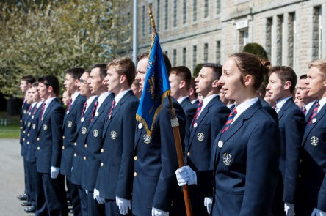
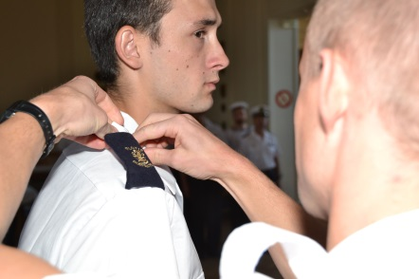
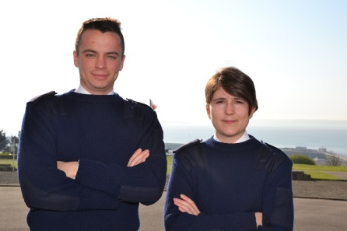
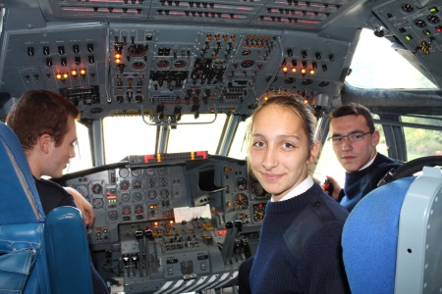
LA STRUCTURE PEDAGOGIQUE
HORIZON 2020-2021
Voie technologique
Ens. De spécialité
Lycées de défense
Lycées Ed. Nat
Bac
Général
3 Terminales 28 élèves max
Tronc
commun
2 Ens.
de
Spécialité
O
R
I E
N
T
A
T I
O
N
O
P
TI
O
N
S
Admission sur dossier
3 Premières 28 élèves max
Tronc
commun
3 Ens.
de
Spécialité
3 Secondes
25 élèves
Tronc
commun

Slide 2
ORGANISATION DE LA CLASSE DE SECONDE
Tronc
Commun
26 h 30
Deux nouveaux enseignements
Sciences Economiques et Sociales (1 h 30 )
Sciences numériques et technologie (1 h 30 )
Orientation – Accompagnement Personnalisé
1 h 30
Options
2 ens. au plus
Enseignement général
Latin ( 3 h )
Enseignement technologique
Sciences et laboratoire (1 h 30 )
Sciences de l’Ingénieur (1 h 30 )
EPS
1h00
Tests de positionnement
en Septembre
( français-mathématiques)

Slide 3
ORGANISATION DE LA CLASSE DE PREMIERE
Tronc
Commun
15 h 30
Nouvel enseignement
Enseignement scientifique ( 2h )
Orientation – Accompagnement Personnalisé ( 1 h 30 )
3 Ens. de spécialité
( 4 h )
Mathématiques
Sciences physiques
S.V.T
Histoire géographie, géopolitique, sc. politiques
Langue, littérature et culture étrangère
Humanités, littérature et philosophie
Sciences de l’ingénieur
Sciences économiques et sociales
Numérique et sciences informatiques
Option
( 3 h)
Latin
EPS ( 1 h )

Slide 4
ORGANISATION DE LA CLASSE DE TERMINALE
Tronc
Commun
15 h 30
Nouvel enseignement
Enseignement scientifique ( 2h )
Orientation – Accompagnement Personnalisé ( 1 h 30 )
2 Ens. de spécialité
( 6 h )
Mathématiques
Sciences physiques
S.V.T
Histoire géographie, géopolitique, sc. politiques
Langue, littérature et culture étrangère
Humanités, littérature et philosophie
Sciences de l’ingénieur ( complément de 2 h en physique)
Sciences économiques et sociales
Numérique et sciences informatiques
Ens. Optionnel
(3h)
Jusqu’à 2
Mathématiques expertes
Mathématiques complémentaires
Droit et grands enjeux du monde contemporain
Latin
EPS ( 1 h )

